Slide 1
Автоматизация вакуумных систем
Выполнил:
Зотов М.С, МТ11-62Б
Руководитель:
Колесник Л.Л., к.т.н., доцент
Notes:
тема моего доклада — автоматизация вакуумных систем.
В НИР входит выбор протокола транспортного уровня, протокола промышленного уровня и обзор SCADA систем.
АИСТР содержит в себе несколько тренировочных программ, созданных для освоения инструментария программирования промышленных сетей

Slide 2

Актуальность
Notes:
Требование точности к продукции выдвигают критерий повторяемости на первый план. Она может быть достигнута путём автоматизации техпроцесса, исключая человеческий фактор приего проведении.
Автоматизация - машинное производство, обычно осуществляемое под контролем компьютера и не требующее непосредственного вмешательства человека. Автоматизация особенно полезна в тех случаях, когда необходима чрезвычайная точность, а также при работе с опасными материалами, когда обеспечение безопасности человека оказывается слишком трудным и дорогостоящим.

Slide 3
Цель НИР
Анализ и выбор современных протоколов передачи данных, используемых при автоматизации производства, а также выбор способа передачи данных с аппаратуры.
Notes:
начнем с транспортного уровня (тпс, удп) и закончим прикладым

Slide 4
Задачи
Изучить литературу по теме НИР;
Проанализировать протоколы транспортного уровня:
  TCP;
  UDP;
Проанализировать 3 самых популярных промышленных протокола:
  Modbus;
  Profibus;
  Foundation Fieldbus;
Сделать выводы о достоинствах автоматизации и выбрать наиболее оптимальный протокол.

Slide 5
Ключевые слова работы
Ключевые слова | Синонимы | Интерпретация на иностранном языке
Управление | контроль, регулирование | control, administration
Удалённый доступ | терминальный доступ | remote access
Автоматизация | компьютеризация, механизация | automation, computerization
Вакуумная установка | вакуумная система, вакуумное оборудование | vacuum unit, vacuum system, vacuum equipment
Программное обеспечение | программный продукт, программный пакет | software
Протокол связи | обмен сообщениями, протокол передачи данных | communication protocol, messaging
Notes:
на следующих двух слайдах будут приведены ключевые слова, по которым выполнялся поиск материала для работы

Slide 6
Ключевые слова работы
Ключевые слова | Синонимы | Интерпретация на иностранном языке
Технологический процесс | технологический цикл, технологическая цепочка | technological process, technological cycle
Передача данных | обмен информацией, передача показаний | data transfer, information exchange
Программируемый логический контроллер | промышленный контролллер, блок управления | programmable logic controller, industrial controller, control block
Диспетчерское управление | управление и сбор данных, контроль, анализ данных | SCADA, supervisory control

Slide 7
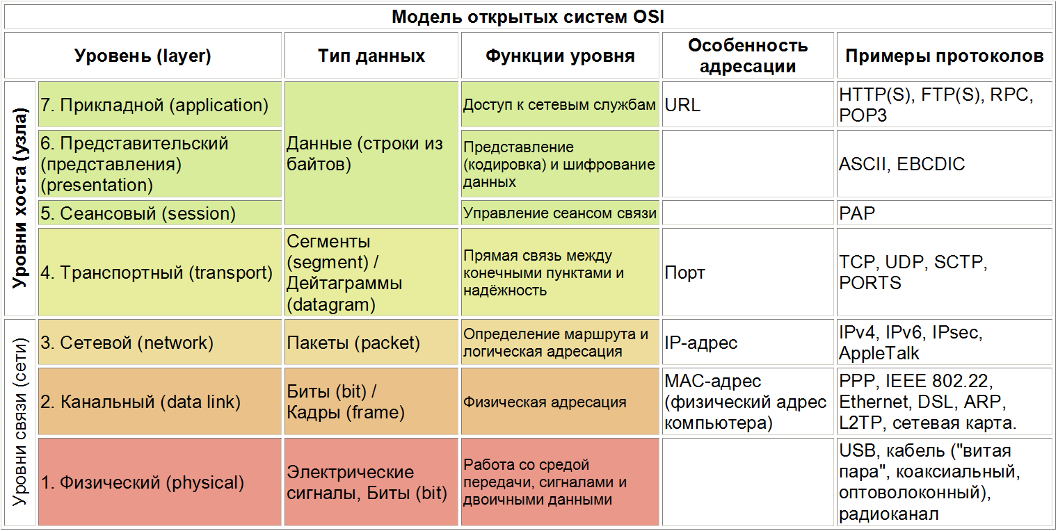
Модель передачи данных OSI
Notes:
OSI (open systems interconnection model) — модель взаимодействия систем. Представляет собой концептуальную модель, которая характеризует и стандартизирует коммуникационные функции телекоммуникационной или вычислительной системы безотносительно к лежащей в ее основе внутренней структуре и технологии.
Его цель – взаимодействие различных систем связи со стандартными протоколами связи.
Кратко о каждом:
физический: приём и передача электрических сигналов
канальный: контроль правильности составления кадров, адресация по MAC-адресам
сетевой: отвечает за пути передачи данных, коммутацию
транспортный: обеспечение доставки сообщений
сеансовый: создание/завершение сеанса связи, синхронизация
представления: декодирование полученных данных
прикладной: основной уровень. С данными начинается работа. Выполняются полученные команды и формируются пакеты данных с систем измерения

Slide 8
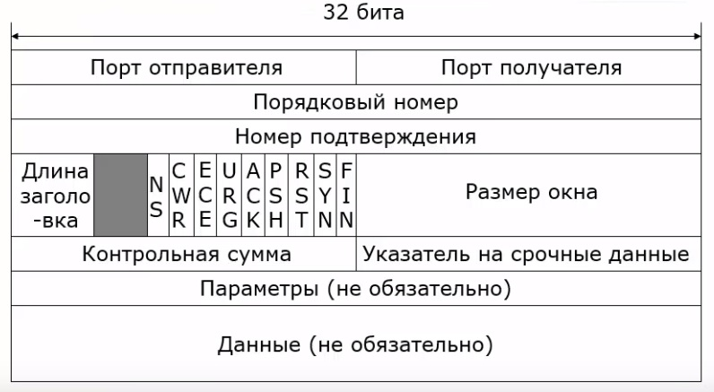
Протокол TCP
Notes:
Один из основных протоколов транспортного уровня. После отправки сохраняет в буфер и дожидается подтверждения.
Как видно в протоколе содержится много флагов и систем контроля за тем, чтобы сообщение точно было доставлено до получателя
— порядковый номер: в этом поле содержится первый номер байта в сегменте;
— номер подтверждения (ACK): обеспечивает гарантию доставки сообщений. Например, был получен байт 2459, значит в пакете ACK будет передан следующий ожидаемый байт – 2460;
— длина заголовка: число 32-х разрядных слов в заголовке;
— размер окна: в этом поле получатель указывает, сколько данных он может
принять. Поле используется для управления потоком;
— контрольная сумма: используется для проверки правильности доставки
данных
— указатель на срочные данные: поле указывает порядковый номер окте-
та, которым заканчиваются важные (urgent) данные.
— параметры: необязательный параметр, применяемый для тестирования
— данные: сообщение протокола верхнего уровня.
– NS: экспериментальный флаг, используется для защиты от случайного злонамеренного сокрытия пакетов от отправителя;
– CWR: используется хостом, чтобы указать, что он получил пакет с установленным флагом ECE;
– ECE: получатель поддерживает ECN (взаимное уведомление хоста и пира о переполнении канала без потери пакетов);
– URG: флаг срочности используется для уведомления получателя о необходимости обработки срочных пакетов перед обработкой всех других пакетов. Получатель будет уведомлен, когда будут получены все известные срочные данные.
– ACK: используется для подтверждения успешного получения пакета;
– PSH: используется для выброса из буфера
– RST: используется для сброса TCP-соединения при возникновении путаницы в порядковых номерах.
– SYN: флаг синхронизации используется в качестве первого шага в установлении трехстороннего рукопожатия между двумя хостами.
– FIN: флаг завершения

Slide 9
Протокол TCP
Достоинства:
стабильный протокол, ориентированный на доставку данных;
механизм признания (трёхстороннее рукопожатие про установке соединений);
«управление потоком» - контроль объёма полученных данных, защита от перегрузки канала;
пакеты передаются по порядку.
Недостатки:
низкая скорость передачи данных;
перегружен опциями;
требует много ресурсов для контроля очерёдности и контроля ошибок.

Slide 10
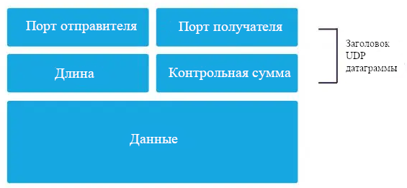
Протокол UDP
Notes:
как можно заметить, структура протокола сильно проще, чем у TCP, это связано с тем, что UDP ориентирован на скорость, а не на соединение.
поле контрольная сумма опционально и может вообще не использоваться
датаграмма — блок информации, передаваемый протоколом через сеть связи без предварительного установления соединения и создания виртуального канала. Протоколы, использующие датаграммы работают быстрее, но не гарантируют доставки сообщений получателю

Slide 11
Протокол UDP
Достоинства:
быстрый, ориентирован на скорость, о чём говорит простота датаграммы;
требует меньше ресурсов на проверку и контроль;
низкая задержка благодаря простой структуре и отсутствию проверок целостности.
Недостатки:
нет предварительной установки соединения, пакеты могут отправляться «вникуда»;
нет возможности удостовериться в получении пакета адресатом;
перегрузка сети вследствие многократного отправления пакетов.

Slide 12
Выбор протокола транспортного уровня
По результатам литературного обзора был выбран протокол TCP:
задержка протокола TCP не сильно выше, чем у UDP;
потеря пакетов в разы меньше;
выше пропускная способность (количество принятых пакетов в ед. времени);
контроль очерёдности;
проверка соединения перед отправкой.

Slide 13
Требования к промышленному протоколу
открытость;
большое количество поддерживаемого оборудования;
простота документации.
Notes:
Перейдём от транспортных протоколов к промышленным, которые располагаются на последней ступеньке модели OSI (уровень приложений). Именно сюда передают данные транспортные протоколы.
с усложнением техпроцесса и увеличением числа операций появляется нужда в автоматизации
открытость — много разработчиков, нет боязни закрытия разработки

Slide 14
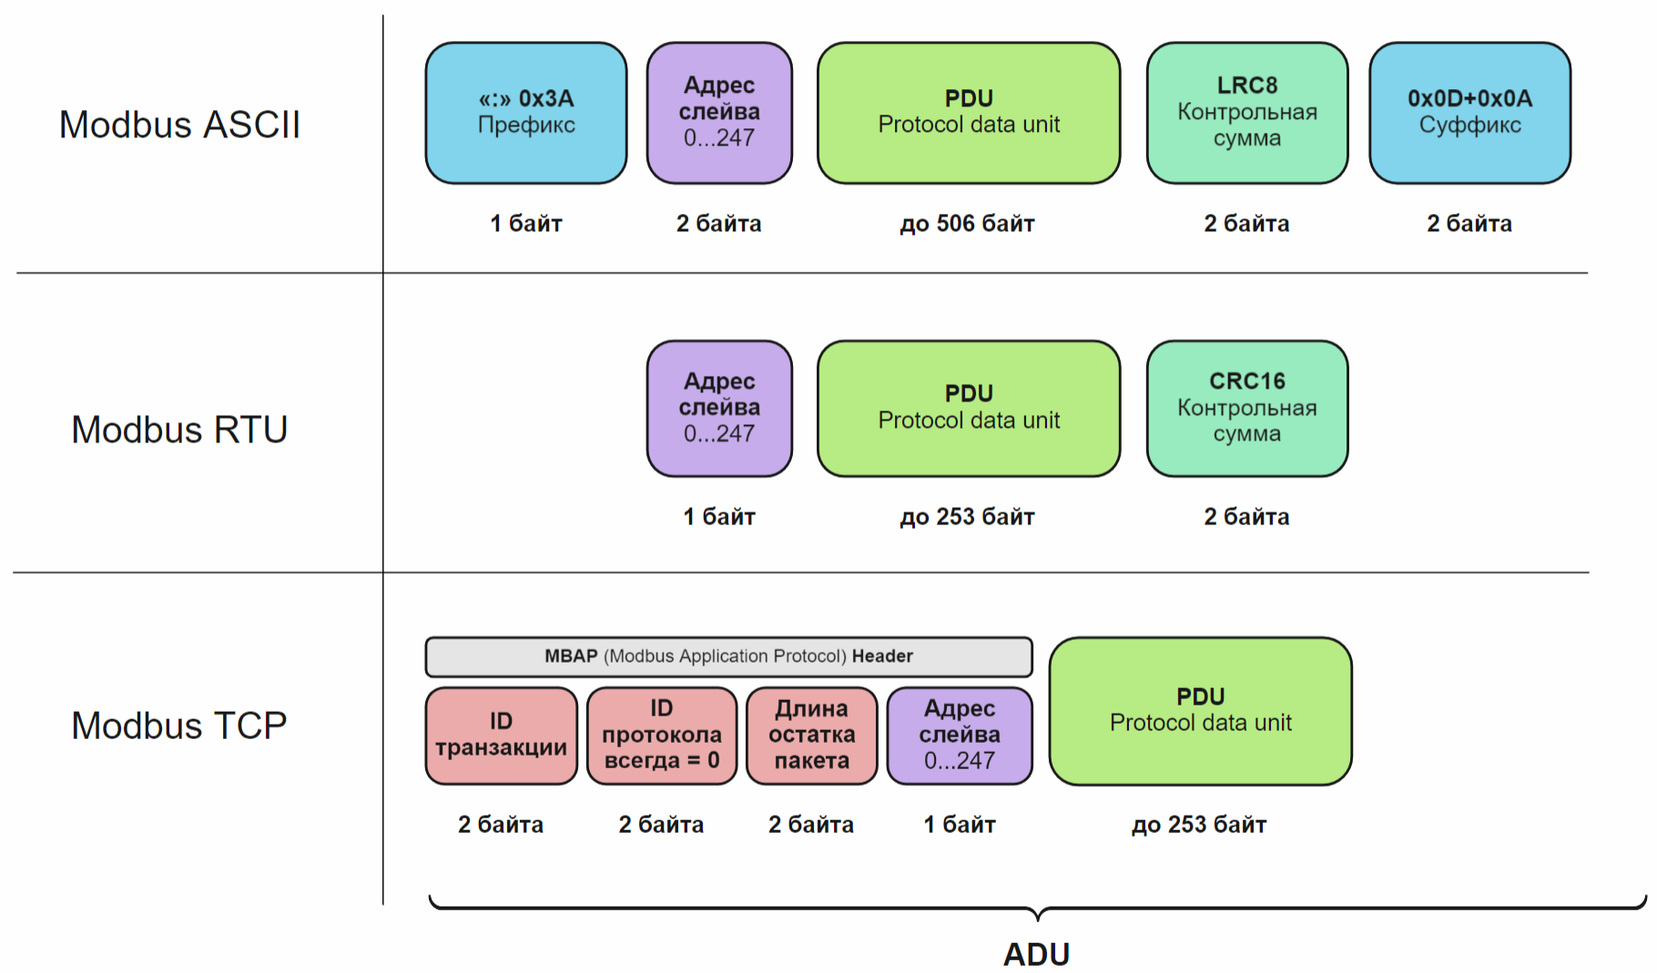
Modbus
Notes:
Первый протокол — один из старейших протоколов. Разработан в 1979 году компанией Modicon.
Открытый коммуникационный протокол для обмена данными между сетевыми устройствами, основанный на архитектуре ведущий - ведомый (master -slave). Обмен данными представляет собой транзакции, состоящие из запросов и ответов.
У протокола есть 3 вариации, но две самые популярные — TCP и RTU. На них и остановимся.

Slide 15
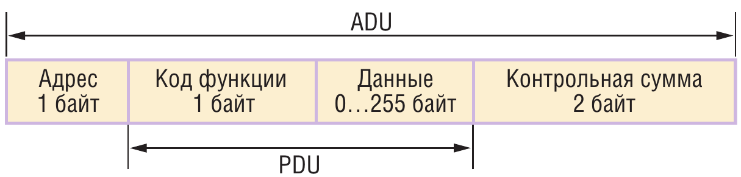
Modbus RTU
Notes:
RTU — устройство связи с объектом.
Данные кодируются в двоичном формате и разделяются временным интервалом.
Интерфейс RS 232/485
— Адрес: содержит адрес ведомого устройства. Адрес отправляется даже
при ответе на запрос мастера, тем самым всегда понятно, откуда пришёл
ответ;
— Код функции: говорит модулю о том, что ему необходимо сделать;
— Данные: тут может содержаться информация о параметрах, которые ис-
пользуются в исполнении команд мастера или показания, передаваемые
мастеру;
— Контрольная сумма: используется для проверки целостности пакета.

Slide 16
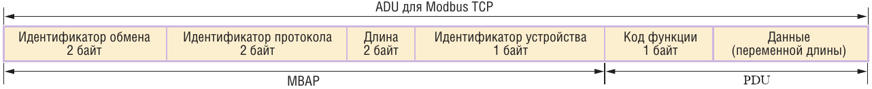
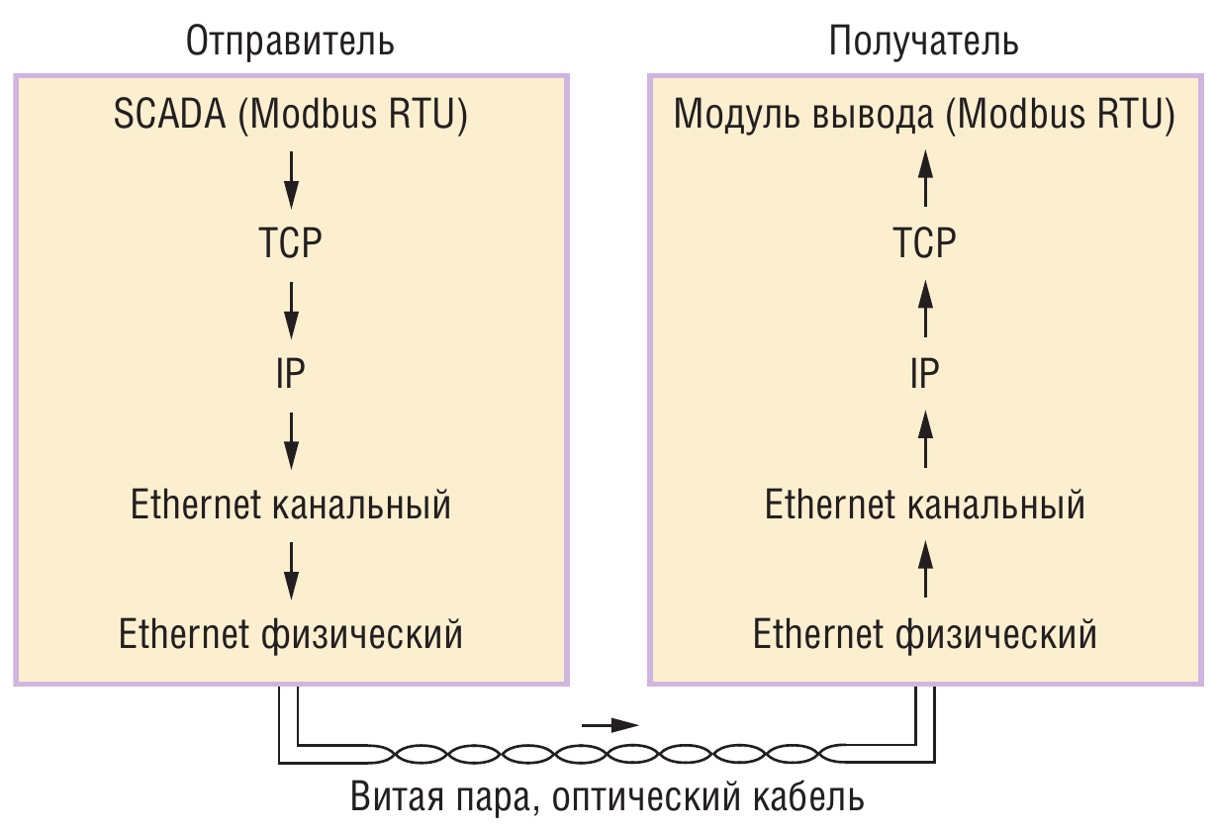
Modbus TCP
Notes:
Данные кодируются в двоичном формате и запаковываются в TCP. Как можно заметить, от MB TRU остались только код функции и данные, остальное взял на себя протокол TCP:
— Идентификатор обмена: используется для идентификации сообщения в случае, когда в пределах одного TCP - соединения клиент посылает серверу несколько сообщений без ожидания ответа после каждого сообщения;
— Идентификатор протокола: всегда выставлен на 0 (как и у протокола TCP);
— Длина: указывает количество следующих байтов;
— Идентификатор устройства: адрес slave — устройства;
— коды функций передаются с прикладного уровня на транспортный (Modbus–
TCP), добавление заголовка TCP;
— передача на сетевой уровень, добавление блока IP;
— передача на канальный уровень, а затем на физический (Ethernet)
После прохождения через канал связи пакет начинает обратное движение со-
гласно модели OSI\ISO

Slide 17
Modbus
Достоинства:
открытость;
простота документации;
контроль ошибок;
нет необходимости использовать проприетарные порты.
Недостатки:
необходим постоянный опрос устройств;
ведомое устроство не может обнаружить потерю связи;
возможная несовместимость оборудования из-за большой диверсификации.

Slide 18
Profibus
Profibus DP — наиболее популярный, быстрый, мультимастерный;
Profibus FMS — используется когда нужны широкие функциональные возможности (обмен данными между ведущими устройствами), а не скорость. Применение сокращается;
Profibus PA — используется на искроопасных предприятиях.
Notes:
Разработан в 90 компанией сименс.
Profibus– один из самых популярных и широко применяемых протоколов при автоматизации.
Протокол работает по такой же системе, что и Modbus: master - slave.

Slide 19
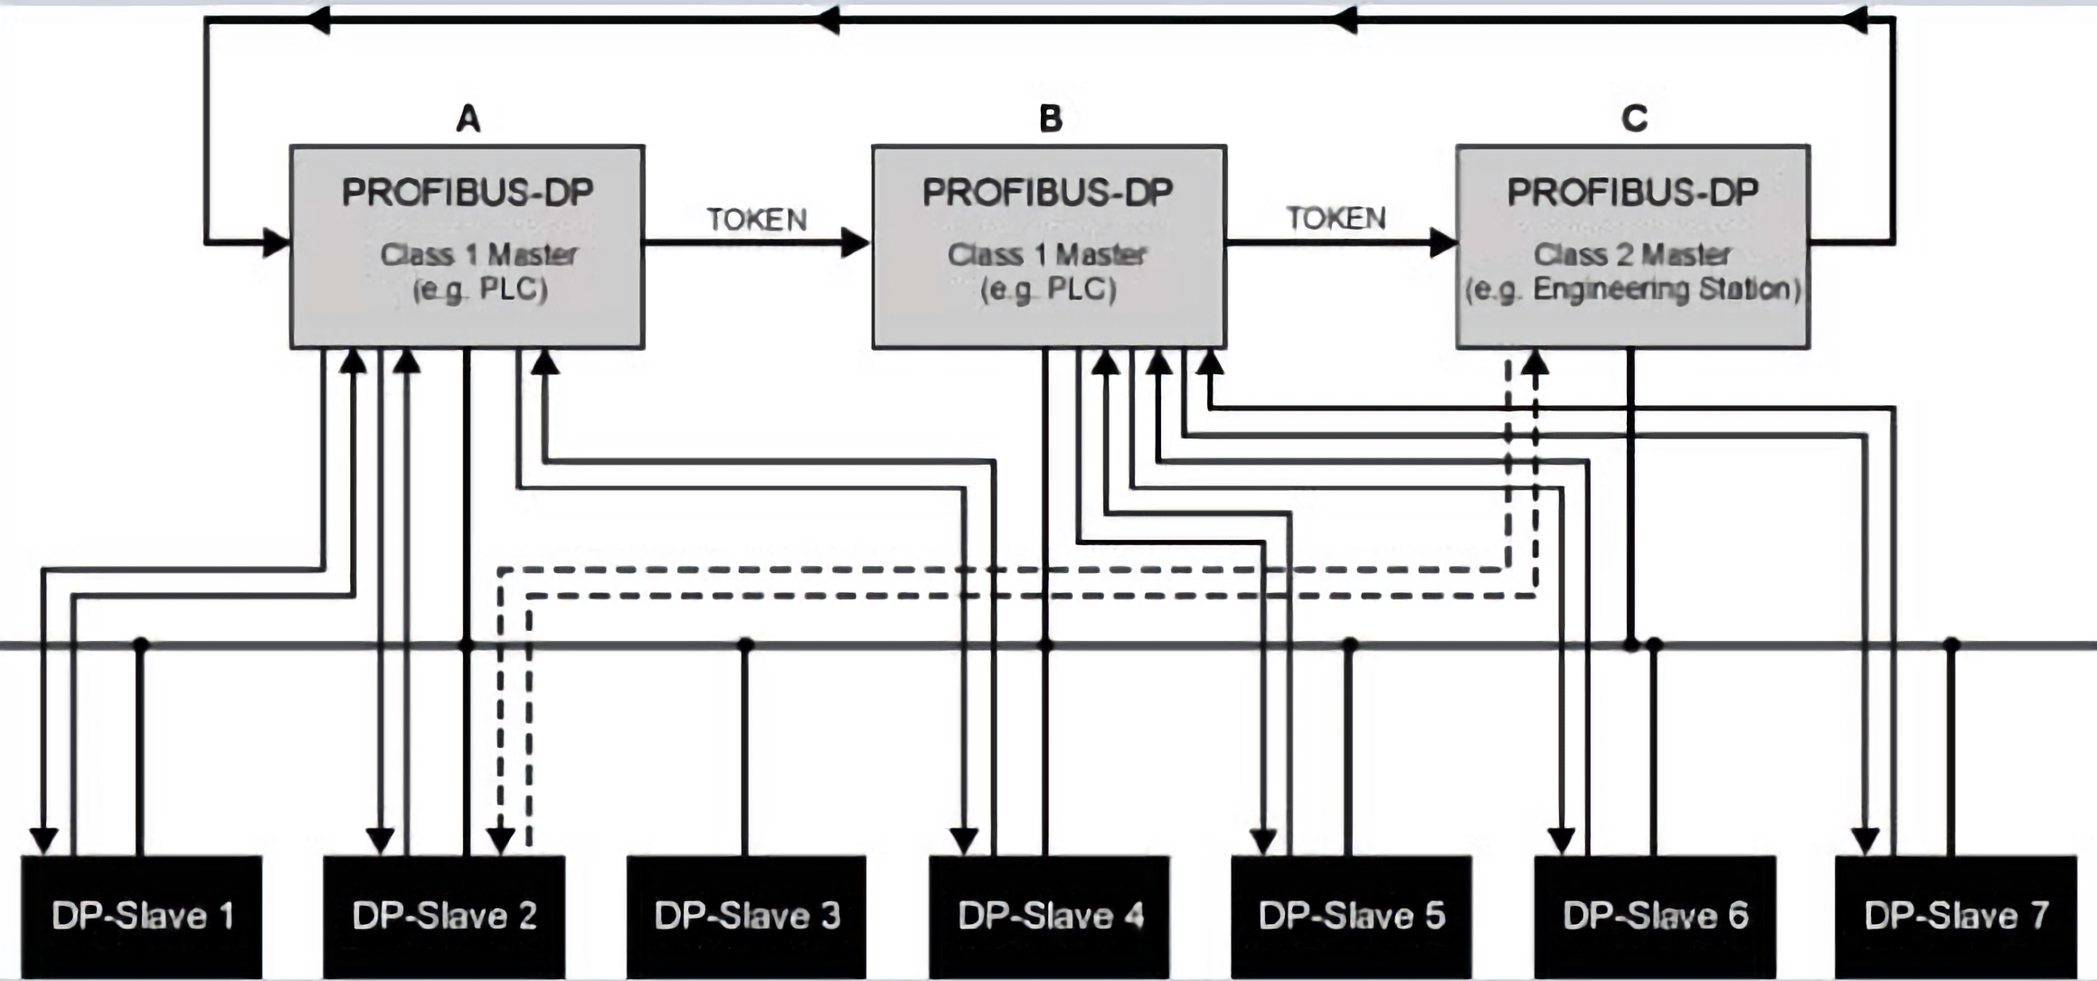
Profibus
Notes:
Одним из основных преимуществ является наличие нескольких ведущих устройств. Это реализуется за счёт маркерного доступа. Принцип действия на картинке.
Устройства проходят через инициализацию при подключении к сети и в случае неактивности уходят в «спячку».

Slide 20
Profibus
Notes:
в соответствии с моделью OSI pb перепрыгивает с канального уровня сразу на прикладной
— SD: стартовый разделитель. Используется для указания начала телеграммы и ее формата;
— LE: длина передаваемых данных (DA+SA+FC+DSAP+SSAP+DU);
— LEr: повторение поля LE с целью его резервирования;
— DA: адрес устройства-получателя телеграммы;
— SA: адрес отправителя;
— FC: код типа телеграммы (запрос, уведомление, ответ, диагностические
данные, тип устройства - мастер или ведомый, приоритет, уведомление);
— DSAP: устройство-получатель использует это поле, чтобы определить, какой тип сервиса нужно выполнить;
— SSAP: COM порт отправителя;
— DU: данные длиной от 1 до 244 байт;
— FCS: контрольная сумма телеграммы (сумма значений полей DA+SA+
FC+DU, по модулю 255);
— ED: признак конца.

Slide 21
Profibus
Достоинства:
несколько мастеров;
все устройства сертифицированы и точно будут взаимно — совместимы;
простая масштабируемость.
Недостатки:
спецификация не полностью открыта;
не так популярен как Modbus;
меньшее число поддерживаемых устройств в связи с необходимостью лицензирования;
сложная документация;
требуются специальные порты.
Notes:
Самый молодой стандарт, имеет много достоинств, но из-за малой распространённости все его достоинства перечёркиваются

Slide 22
Foundation Fieldbus
Достоинства:
полностью открытый и независимый;
возможна связь между узлами без мастера (распределённый интеллект);
легкая масштабируемость.
Недостатки:
мало поддерживаемых устройств;
низкая распространённость в СНГ.
Notes:
Один из самых молодых протоколов, появился в 1995 как результат консорциума крупных производителей в ответ на задержки в разработке единого стандарта “полевой шины”

Slide 23
Выбор промышленного протокола
По результатам литературного обзора был выбран стандарт Modbus, поскольку он:
хорошо задокументирован;
полностью открыт;
имеет большое число поддерживаемых устройств;
поддерживается современными средами разработки (Qt);
поддерживается используемым на кафедре оборудованием ОВЕН.

Slide 24
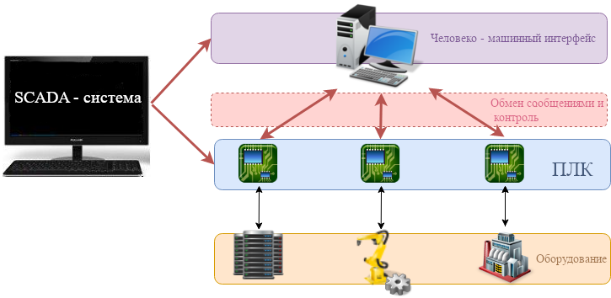
Системы SCADA
SCADA — supervisory control and data acquisition (ду и сбор данных):
сбор информации с датчиков в реальном времени;
обработка результатов;
вывод данных на MMI;
возможность самостоятельно решать возникшие неисправности.
Notes:
СКАДА — программный пакет для сбора и обработки данных, поступающих с оборудования в реальном времени.

Slide 25
Преимущества автоматизации
уменьшение количества ошибок оператора;
упрощение контроля за процессом;
повышение надёжности процесса.

Slide 26
Дальнейшая работа
На основе проведённой научной работы и выбора протоколов передачи данных для автоматизации технологического процесса необходимо изучить одну из современных сред разработки, которая позволяет использовать все возможности протоколов Modbus и TCP.

Slide 27
Выводы по НИР
найдена литература по тематике автоматизации и систем анализа данных;
проведено сравнение транспортных протоколов для обмена данными между датчиками и ПЛК;
проанализированы три наиболее популярных промышленных протокола;
начата разработка собственной системы управления и контроля SCADA.

Slide 28
Цель АИСТР
Изучение библиотеки Qt для создания систем SCADA, изучение протокола Modbus и разработка ПО по моделированию поведения частиц методом Монте-Карло

Slide 29
Задачи АИСТР
изучить протокол Modbus TCP
освоить принцип работы в одной из современных сред разработки и программирования Qt;
разработать программу обмена сигналами между объектами;
разработать клиент-серверную модель передачи данных по протоколу TCP;
разработать ПО для моделирования процесса нанесения плёнки на тонкостенную трубку по методу Монте-Карло; результаты моделирования будут испольваны как входные данные для дисциплины «Техника эксперимента в электронике и наноэлектронике».

Slide 30
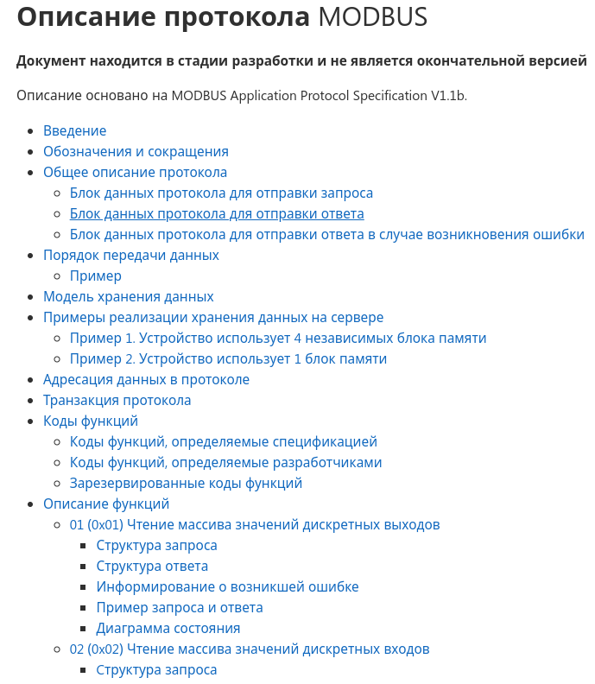
Составление документации
Документация по Modbus была переписана и дополнена разработками Л.Л. Колесника с использованием языка разметки Markdown
Notes:
Была составлена документация по протоколу Modbus с использованием языка разметки MD

Slide 31
Обмен сигналами между объектами
Цель задания — изучить механизм сигналов и слотов в среде Qt и написать ПО для перебрасывания сигналов между объектами класса

Slide 32
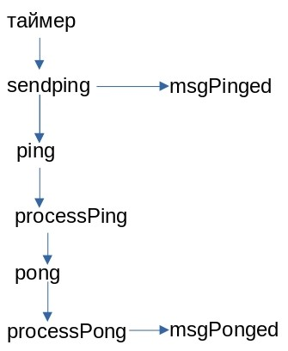
Обмен сигналами класса
Концепция программы — реализовать пересылку сообщений между объектами одного класса.
Принцип работы:
Вызывается таймер;
Таймер вызывает слот sendPing;
Слот sendPing отправляет сигнал ping, а также отправляет сигнал графическому интерфейсу msgPinged;
Сигнал ping вызывает слот processPing;
Слот processPing отправляет сигнал pong;
Сигнал pong вызывает слот processPong;
Слот processPong отправляет сигнал графическому интерфейсу msgPonged.

Slide 33
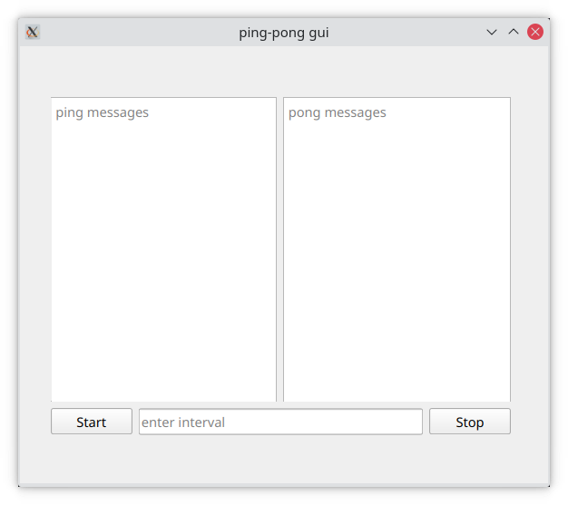
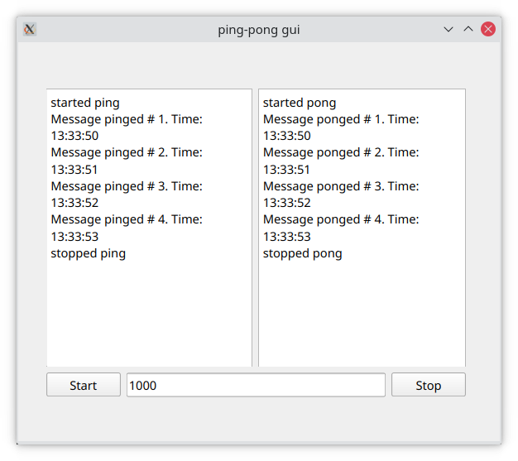
Графический интерфейс
Notes:
Графический интерфейс выглядит следующим образом:
старт — соединяет сигналы и начинается отправка сигналов
стоп — разъединяет сигналы и отправка завершается
поле между кнопками позволяет менять скорость переброски сигналов

Slide 34
Клиент-серверное приложение
Цель задания — изучить встроенный в среду Qt класс QTcpSocket и научиться передавать файлы и команды между участниками сети TCP/IP

Slide 35
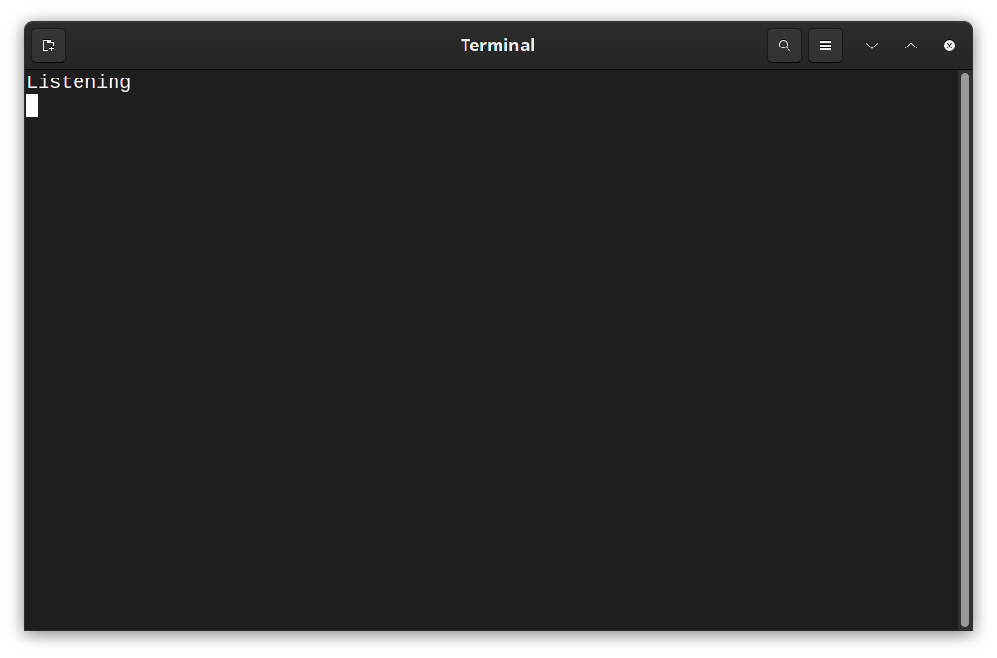
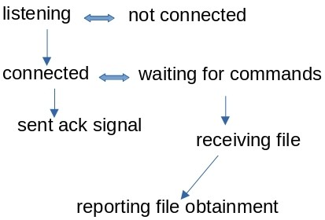
Клиент-серверное приложение
Notes:
суть приложения — передача сигналов по сети TCP между оборудованием
сервер слушает определённый порт пока с него не поступает некий сигнал/информация

Slide 36
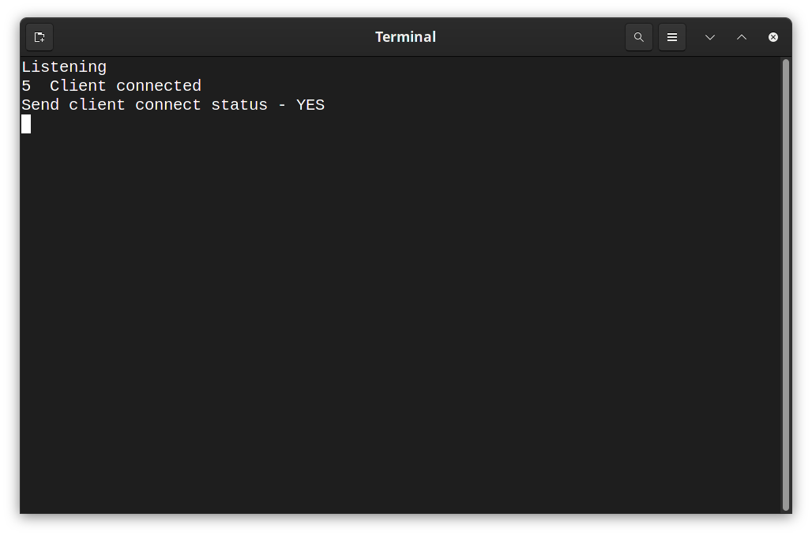
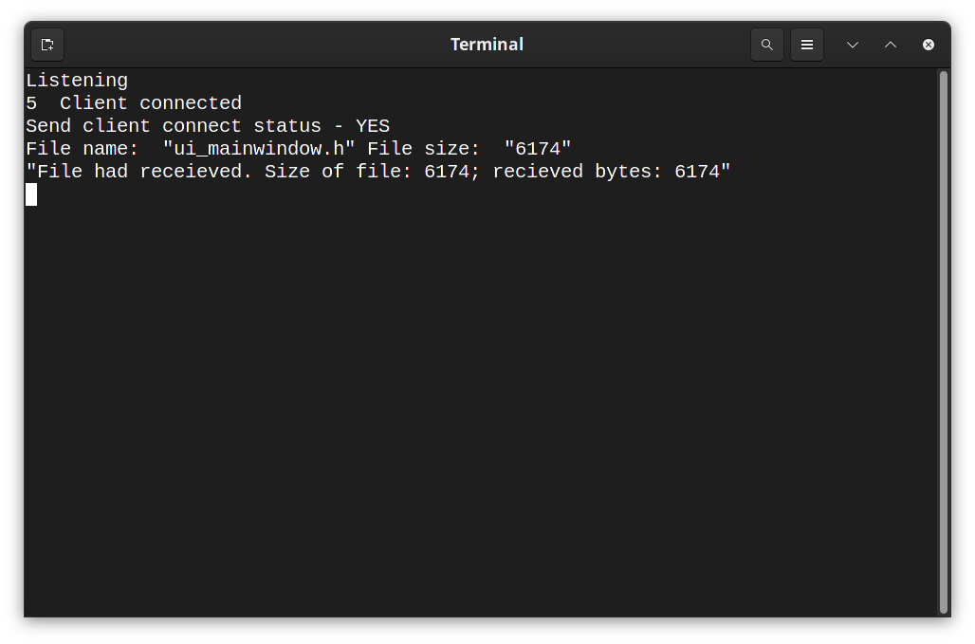
Подключение и передача файлов

Slide 37
Моделирование нанесения покрытия
Цель работы — написание ПО для расчёта отношения толщин на противолежащих проекциях тонкой цилиндрической трубки для последующего расчёта по методам, описанным в дисциплине «Техника эксперимента в электронике и наноэлектронике»

Slide 38
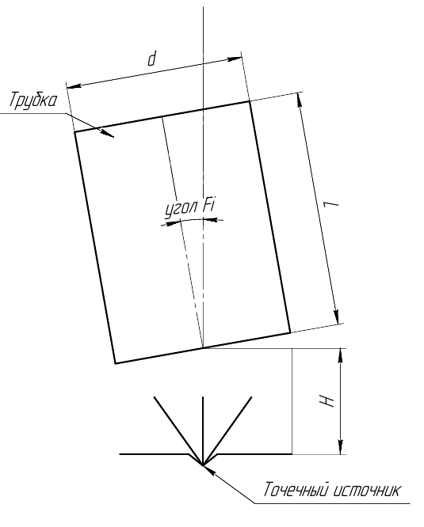
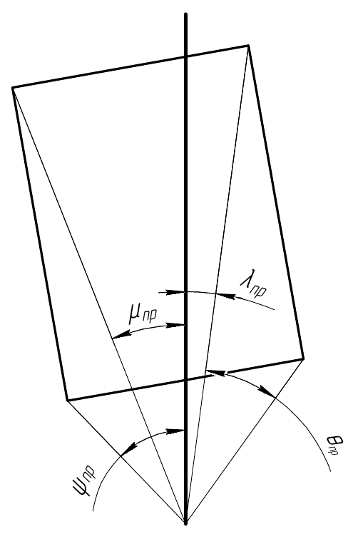
Расчётная схема и граничные условия

Slide 39
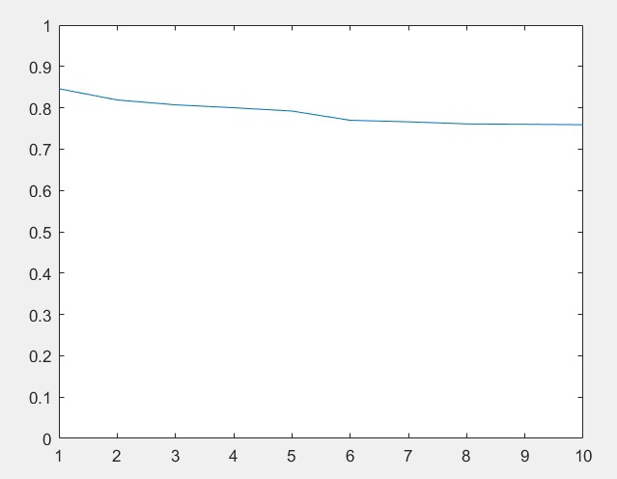
Расчёт
С использованием алгоритма Бокса-Мюллера рассчитывается синус угла распыления;
Проверяется, попал ли атом в граничные условия:
  попал — вычисляем интервал попадания и увеличиваем в соответствующем поле словаря значение;
  не попал — продолжаем итерироваться;
Вывод в файл распределение на отрезке L шагом L/10.

Slide 40
Дальнейшая работа
Дальнейшим направлением работы является усовершенствование программы обмена данными между устройствами и осуществление автоматизации оборудования по протоколу Modbus TCP

Slide 41
Результаты по АИСТР
Изучены протоколы TCP и Modbus TCP;
Написана программа обмена сигналами между объектами класса;
Разработано клиент-серверное приложение передачи данных в сетях TCP;
Разработано ПО для моделирования нанесения плёнки на тонкостенную трубку по методу Монте-Карло;
Полученные в программе данные были проверены с использованием методов дисциплины «Техника эксперимента в электронике и наноэлектронике».

Slide 42
Спасибо за внимание

